Slide 1





Ayurveda for holistic health
समग्र स्वास्थ्य के लिए आयुर्वेद
Celebration of Ayurveda @ 2047
Holistic health - Physical, mental, emotional, social, intellectual, and spiritual health

Slide 2
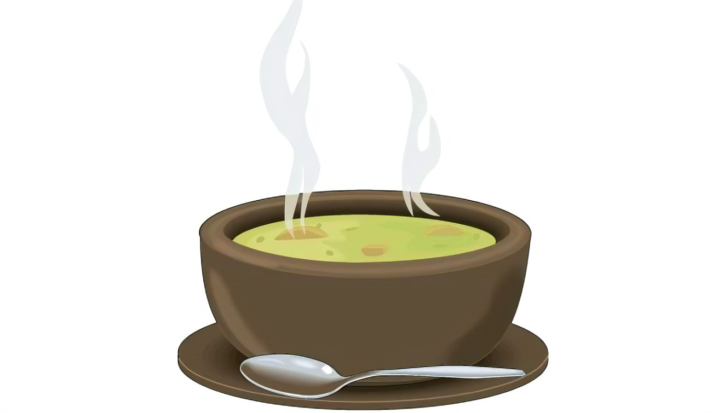
उष्णमश्नीयात् (चरकसंहिता)
Eat fresh and warm food
ताजा तथा गरम भोजन ग्रहण करना चाहिए ।
It is better to consume food within one hour after its preparation. The warm and fresh food is tasty and stimulates digestive fire, resulting in fast digestion proper absorption and further stimulates the peristaltic movement.
ताजा भोजन अर्थात बनने के 1 घण्टे के भीतर सेवन करना चाहिए। क्योंकि यह भोजन रुचिकारक होता है और अग्नि को प्रदीप्त करता है | जिससे आहार् का जल्दी पाचन होता है और आन्त्र की गति नियमित रहती है ।

Slide 3
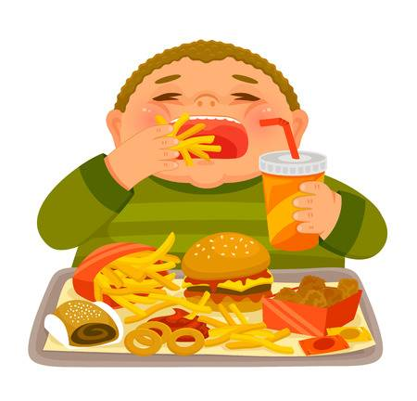
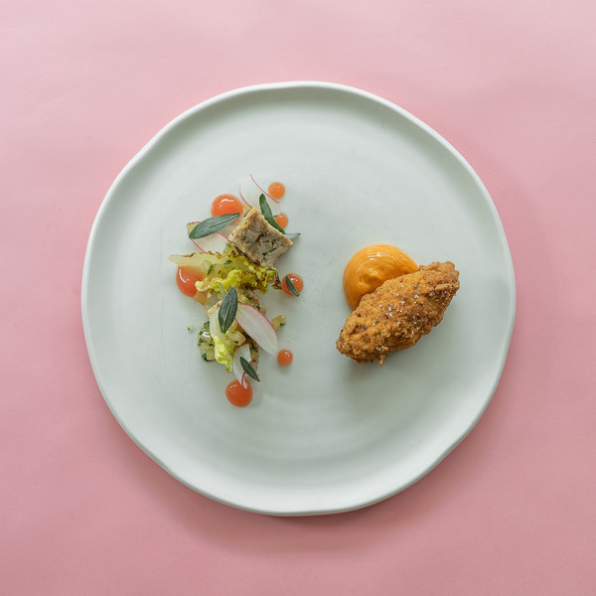
मात्रावत् अश्नीयात् (चरकसंहिता)
Have food in proper quantity
उचित मात्रा में भोजन का ग्रहण करना चाहिए ।

Slide 4

व्यायामः स्थैर्यकराणाम् (चरकसंहिता)
Bringing about firmness/stability in body
व्यायाम से शरीर को स्थिरता प्राप्त होती है ।

Slide 5
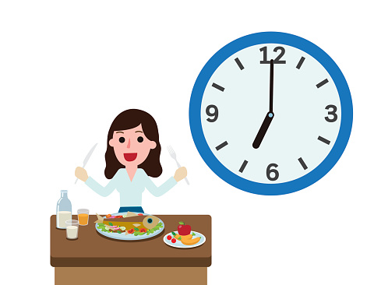
INTAKE OF FOOD IN TIME (KALABHOJANA) IS CONSIDERED AS A HEALTHY PRACTICE TO PROMOTE HEALTH (AROGYAKARANAM)
कालभोजनमारोग्यकराणां (चरकसंहिता)
उचित समय पर भोजन करने से स्वास्थ्य का संवर्धन होता है ।

Slide 6

विषादो रोगवर्धनानां (चरकसंहिता)
Grief (vishada) is the main reason for Aggravation of diseases (rogavardhananam)
अधिक चिंता से सभी रोग बढते हैँ ।

Slide 7
नरो हिताहारविहारसेवी समीक्ष्यकारी विषयेष्वसक्तः|
दाता समः सत्यपरः क्षमावानाप्तोपसेवी च भवत्यरोगः|| (चरकसंहिता)
विहार
सोच समझ कर कार्य
शारीरिक सुखों के प्रति अनासक्त
दान
समानता का पालन
सत्यवादी
सहनशील
ज्ञानवान लोगों के प्रति समर्पित
आहार
नीरोगी काया / स्वस्थ पुरुष
The man who uses wholesome diet and behavior, who moves cautiously, who is unattached to sensual pleasures, who donates, observes equality,who is truthful, who is forbearing and who is devoted to venerable people becomes free from diseases.

Slide 8
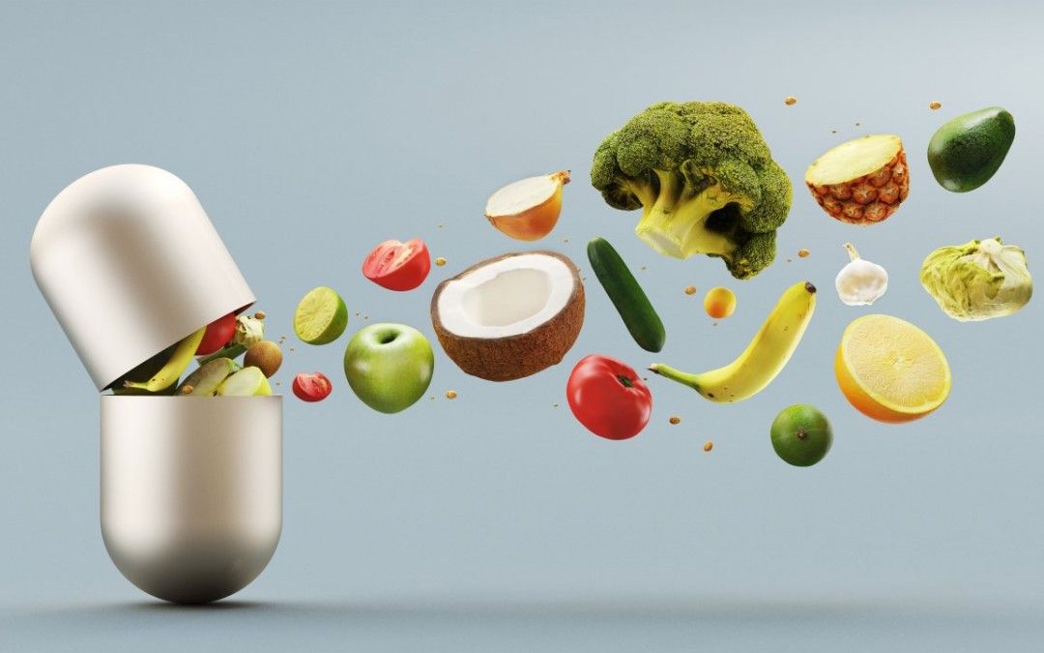
आहारो महाभैषज्यं उच्यते । (काश्यपसंहिता)
Appropriate food is considered as the best medicine.
आहार ही सर्वोत्तम औषध है ।

Slide 9
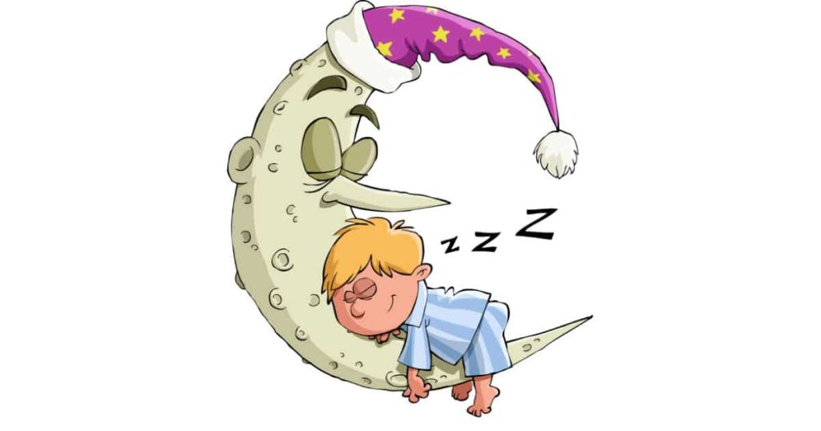
निद्रायत्तं सुखं दुःखं पुष्टिः कार्श्यं बलाबलम्|
(चरकसंहिता)
In human beings, happiness and misery, nourishment and emaciation, strength and weakness depend upon proper and improper sleep.
मनुष्य में सुख और दुःख, पोषण और कृशता, शक्ति और दुर्बलता उचित और अनुचित नींद पर निर्भर करती है।

Slide 10

नगरी नगरस्येव रथस्येव रथी यथा|
स्वशरीरस्य मेधावी कृत्येष्ववहितो भवेत्||
(चरकसंहिता)
Like the lord of a city in the affairs of his city, and a charioteer in the management of his chariot, so should a wise man be ever vigilant in the caring of his own body
जैसे नगर का स्वामी अपने नगर का और एक कुशल सारथी अपने रथ का ध्यान रखता है, वैसे ही एक बुद्धिमान व्यक्ति को अपने शरीर की देखभाल में हमेशा सतर्क रहना चाहिए ।

Slide 11
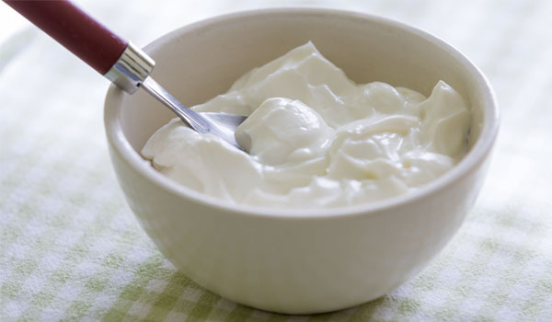
न नक्तं दधि भुञ्जीत (चरकसंहिता)
Curd should not be consumed at night
रात को दही का सेवन वर्जित है ।

Slide 12
न वेगान् धारयेद्धीमाञ्जातान् मूत्रपुरीषयोः| (चरकसंहिता)
The intelligent person should not suppress the natural urges initiated by sensations of urine and defecation
बुद्धिमान व्यक्ति को अपने मूत्र और पुरीष की प्राकृतिक संवेदनाओं को नहीं रोकना चाहिए।

Slide 13
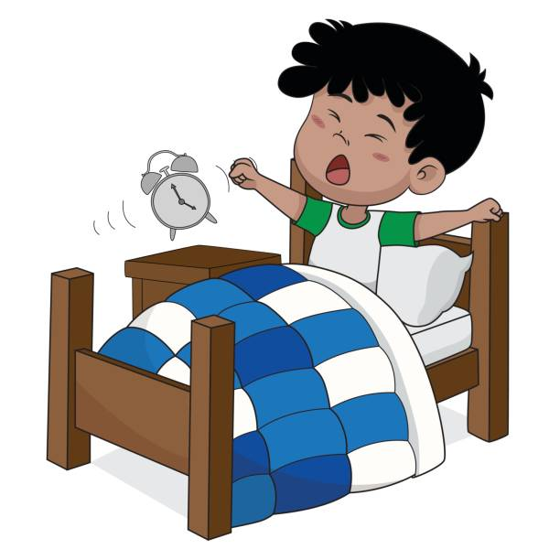
ब्राह्मे मुहूर्त उत्तिष्ठेत्स्वस्थो रक्षार्थमायुषः| (अष्टांगहृदय)
Ayurveda advocates waking up early in the morning i.e. in Brahmamuhurta 4.30-5.00 am (45 minutes before sun rise). It is considered as healthiest practice and helps in preventing many diseases.
स्वास्थ्य की रक्षा चाहने वाले को सुबह ब्राह्ममुहूर्त (अर्थात सूर्योदय से 45 मिनट पहले) में उठना चाहिए ।

Slide 14
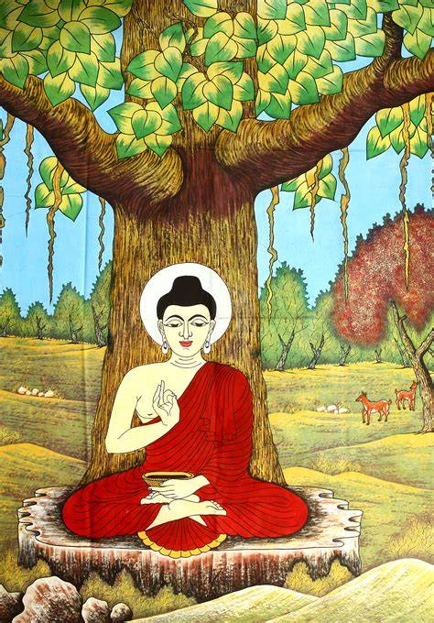
सद्वचनमनुष्ठेयानाम् (चरकसंहिता) one should follow ethical practices for the mental health promotion.
व्यक्ति को हमेशा सद्वचनों का (अच्छे वचनों का) पालन करना चाहिए ।

Slide 15
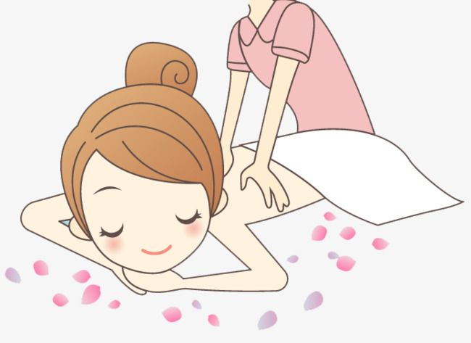
अभ्यङ्गमाचरेन्नित्यं । (अष्टांगहृदय)
Application of oil on body should be done on daily basis.
प्रतिदिन शरीर की मालिश करनी चाहिए ।

Slide 16
आर्द्रसन्तानता त्यागः कायवाक्चेतसां दमः|
स्वार्थबुद्धिः परार्थेषु पर्याप्तमिति सद्व्रतम्|| (अष्टांगहृदय)
Compassion towards all living beings, controlling the activities of mind, body and speech, showing selfless devotion to the cause of others are considered as good conduct.
सभी जीवों के प्रति करुणा, मन, शरीर और वाणी की गतिविधियों को नियंत्रित रखना, दूसरों के लिए निःस्वार्थ भक्ति होना यह अच्छा आचरण माना जाता है।

Slide 17
दिनचर्यां निशाचर्यां ऋतुचर्यां यथोदिताम् |
आचरणपुरुषःस्वस्थः सदा तिष्ठति नान्यथा ||
A person remains always healthy by the systematic practice of the day-schedules, night-schedules, and seasonal schedules as prescribed in various branches of the health science and any deviation to such practice would cause deterioration to good health.
स्वास्थ्य विज्ञान की विभिन्न शाखाओं में निर्धारित दिनचर्या, रात्रिचर्या और ऋतुचर्या के उचित अभ्यास से व्यक्ति हमेशा स्वस्थ बना रहता है और इस तरह के अभ्यास के न करने से स्वास्थ्य खराब हो सकता है।

Slide 18
ऋत्वोरन्त्यादिसप्ताहावृतुसन्धिरिति स्मृतः|
तत्र पूर्वो विधिस्त्याज्यः सेवनीयोऽपरः क्रमात्||
असात्म्यजा हि रोगाः स्युः सहसा त्यागशीलनात् ।। (चरकसंहिता)
The last week of the previous season and the first week of the next season is a transition period and it is called as Ritusandhi.
During this period, one is expected to systematically switch from the regimen of previous season to that of the coming season since sudden change in diet and lifestyle can lead to various illness.
पिछले ऋतु का अंतिम सप्ताह और अगले ऋतु का पहला सप्ताह एक संक्रमण काल ​​​​है और इसे ऋतुसंधि कहा जाता है।
इस अवधि के दौरान, पिछले ऋतु के आहार से आने वाले ऋतु में व्यवस्थित रूप से परिवर्तन करने की उम्मीद है क्योंकि आहार और जीवन शैली में अचानक बदलाव से विभिन्न बीमारियां हो सकती हैं।

Slide 19

वसंत ऋतु (मध्य मार्च से मध्य मई )
स्वस्थ रहने के लिए आदर्श दैनिक व्यवस्था:
  तांबे के बर्तन में रखा 1 गिलास पानी पिएं
  गरारे करना और औषधीय पानी से मुंह धोना
  प्रत्येक नासा छिद्र में औषधीय तेल डालें
  दांतों को ब्रश करें, जीभ को साफ रखें
  मुख में तेल धारण करें
  व्यायाम, प्राणायाम और योग का अभ्यास करें|
आहार संशोधन
आसानी से पचने वाले खाद्य पदार्थ (अनाज जैसे चावल, बाजरा, जौ आदि और दालें जैसे लाल मसूर, हरे चने आदि) की सलाह दी जाती है।
आहार में हरी पत्तेदार सब्जियां, बीन्स, मूली, गाजर, बैगन, मशरूम का प्रयोग करें।
शहद को आहार में शामिल करना चाहिए।
शहद और अदरक मिलाकर पीने के लिए इस्तेमाल करें।
परहेज़ करें:
स्निग्ध, ठंडा, मीठा और खट्टा खाना उचित नहीं है।
नए कटे हुए अनाज, दही, ठंडे पेय से बचना चाहिए।
दिन में नहीं सोना चाहिए।

Slide 20

शिशिर ऋतु (मध्य जनवरी से मध्य मार्च )
आहार संशोधन
अनाज (गेहूं, मक्का, बाजरा आदि) और दालें (काले चना आदि), नए धान्य (चावल), मांस सूप का सेवन करे|
आहार में दूध उत्पाद व तिल के लड्डू, गोंद के लड्डू, गजक का प्रयोग करे |
दही को चीनी, हरे चने के सूप, शहद और आंवले के साथ लिया जा सकता है और इसे रात में नहीं लेना चाहिए।
आहार में हरी पत्तेदार सब्जियां, बीन्स, गाजर, मूली, बैगन, मशरूम का प्रयोग किया जा सकता है।
स्वस्थ रहने के लिए आदर्श दैनिक व्यवस्था:
  ½ -1 गिलास गुनगुना पानी पीये ।
  मूर्धनि तेल (सिर पर तेल लगाना) व प्रत्येक नाक में अणुतैल की 2 बूंदें डालें।
  तिल के तेल या बला तेल से अपने शरीर की मालिश करें व मुख में तैल का धारण करे |
धूपन (औषधीय धुएं का साँस लेना) व अंजन का प्रयोग
परहेज़ करें:
ठंडी हवाओ के संपर्क में नहीं आना चाहिए।
कटु (तीखा), तिक्त (कड़वा) और कषाय (कसैला) स्वाद प्रमुख खाद्य पदार्थ का सेवन न करे |
कम मात्रा में, हल्का और आसानी से पचने वाला भोजन ना खाये ।
दिन में न सोयें और रात को देर तक न जागे।

Slide 21
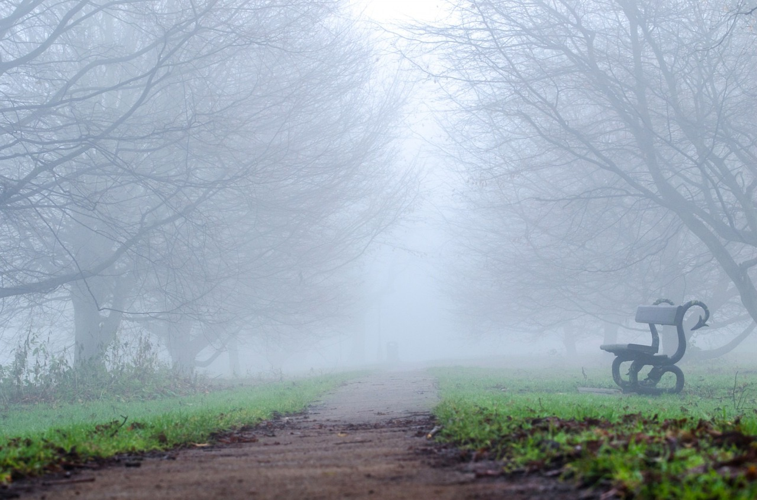
हेमंत ऋतु (नवंबर के मध्य से जनवरी के मध्य तक )
आहार संशोधन:
स्निग्ध, मीठा, खट्टा और नमकीन भोजन करे |
नए चावल, गेहूं के आटे से बने पदार्थ, हरे चने, काले चने को आहार में लेना चाहिए।
मांस, तेल, वसा, दूध और दूध उत्पाद, गन्ना उत्पाद, तिल आदि का सेवन करना चाहिए।
दही को चीनी, मूंग का सूप, शहद और आंवले के साथ लें और इसे रात में नहीं लेना चाहिए।
ऋतुशोधन:
बला तेल के साथ अभ्यंग (तेल की मालिश) करें
गर्म पानी के साथ स्वेदन (सेंक) करें
मूर्ध्नि तेल (सिर पर तेल लगाना)
धूमपान (औषधीय धुएं का साँस लेना)
अञ्जन का प्रयोग करें
शरीर पर अगुरु का लेप करना चाहिए।
परहेज़ करें:
अत्यधिक चलना।
ठंडी हवाओं का सेवन करना।
दिन में सोना और रात में देर से सोना।
हल्का और सुपाच्य भोजन कम मात्रा में लेना।

Slide 22

ग्रीष्म ऋतु (मध्य मई से मध्य जुलाई तक)
ऋतु अनुकूल आहार-विहार:
हल्के और आसानी से पचने योग्य भोजन (चावल, बाजरे, चना, लाल मसूर) मीठा, खट्टा, ठंडा और तरल पदार्थ लेना चाहिए।
पंचसार पानक - द्राक्षा (काली किशमिश), मुलेठी, गम्भारी, खजूर, फालसा के रस से तैयार किया जा सकता है।
ठंडे पानी का सेवन, छाछ, फलों का रस, मांस का सूप, आम का रस, भैंस का दूध चीनी के साथ लेना चाहिए।
सत्तू (भुना हुआ और पिसी हुई दाल और अनाज) चीनी के साथ मिलाकर लिया जा सकता है।
आहार में करेला, सहजन, लौकी, भिंडी, बैगन, खरबूजा को शामिल किया जा सकता है।
जीवन शैली संशोधन:
हरीतकी (3 ग्राम) गुड़ के साथ लेनी चाहिए।
ठंडी जगहों पर रहने और रात में ठंडी हवा का आनंद लेने की सलाह दी जाती है।
शरीर पर चंदन और अन्य सुगंधित लेप लगाने से।
दिन में सोने की सलाह दी जाती है लेकिन 45 मिनट से ज्यादा नहीं।
परहेज़ करें:
नमकीन, तीखे, खट्टे खाद्य पदार्थ, शराब से बचना चाहिए।
अत्यधिक व्यायाम या कड़ी मेहनत से बचना होगा।
अधिक धूप के संपर्क में आने से बचना चाहिए।

Slide 23

शरद ऋतु (मध्य सितंबर से मध्य नवंबर तक)
आहार संशोधन:
मधुर, तिक्त (कड़वा), कसैला रस और हल्का पचने वाला भोजन करना चाहिए।
उबले हुए दूध में चीनी और मेवे मिलाकर पूर्णिमा के दिन चांदनी में रख दें, इस दूध को रात में भी ले सकते हैं।
आहार में लौकी, कद्दू, भिंडी, बैगन, ग्वार बीन्स को शामिल किया जा सकता है।
जीवन शैली में संशोधन:
हरीतकी -3 ग्राम चीनी के साथ लेनी चाहिए।
चंदन के लेप का प्रयोग शरीर पर किया जाना चाहिए , शाम को चांदनी में टहलना चाहिए।
हल्का व्यायाम करना चाहिए।
न करने योग्य कार्य:
ऐसे भोजन से परहेज करें जो स्वाद में गर्म, तीखा, खट्टा और नमकीन हो।
तेल, जलीय जंतुओं का मांस, दही से परहेज करना चाहिए।
अधिक धूप के संपर्क , दिन की नींद से बचना चाहिए।

Slide 24

वर्षा ऋतु (मध्य जुलाई से मध्य सितंबर तक )
आहार संशोधन:
आसानी से पचने वाले खाद्य पदार्थ ले |
कद्दू, तुरई, भिंडी, बैगन, खरबूजा को आहार में शामिल करना चाहिए।
शहद को आहार में शामिल करना चाहिए।
पंचकोल चूर्ण के साथ मस्तु की सलाह दी जाती है।
जीवन शैली में संशोधन:
हरीतकी - 3 ग्राम सेंधानमक के साथ सेवन करना चाहिए।
हल्के व्यायाम, योग, प्राणायाम और ध्यान का अभ्यास करना चाहिए।
सूखे सूती कपड़े पहनने चाहिए।
परहेज़ करें:
चिपचिपा, ठंडा, मीठा खाद्य पदार्थ उचित नहीं हैं।
दिन की नींद से बचा जाना चाहिए।

